Slide 1
第2讲 作业管理与用户接口
2
理解作业、作业步、作业控制块、作业控制方式、作业控制语言等基本概念。
理解作业的状态及其转换等 。
理解作业调度的概念、调度算法性能的衡量、确定调度算法时应考虑的因素、常用的作业调度算法等。
应对操作系统提供的几种接口内容有较深入的了解。
学习目标与要求

Slide 2

第2讲 作业管理与用户接口
内容提要
1
作业的组织与管理
2
作业的调度方式
3
用户接口

Slide 3
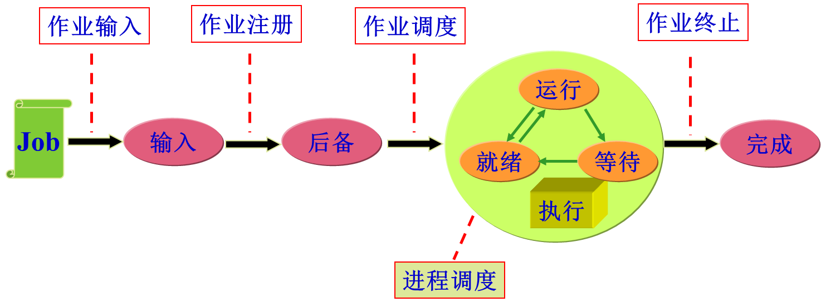
2.1 作业的组织和管理
一、什么是作业
二、作业的组成
三、作业的处理过程

Slide 4
2.1 作业的组织和管理
一、什么是作业(Job)
用户角度：在一次算题过程中或者一个事务处理过程中从输入程序和数据到输出结果，要求计算机系统所做工作的总和。
系统角度（批处理系统）：作业由程序、数据和作业说明书组成的，系统的任务是针对作业进行资源分配。
一般的定义：作业是用户在一次算题过程中或者一个事务处理过程中要求计算机系统所做工作的总和，它是用户向计算机系统提交一项工作的基本单位。为理解方便我们可以将作业看作是一个任务。

Slide 5
2.1 作业的组织和管理
二、作业的组成
例子：到ATM机取款（作业）可能的步骤
验证卡的有效性
作业步：在作业的处理过程中，计算机所做的相对独立的步骤。
一个作业就是由这些顺序相连的作业步组成的。
查询余额
输入提取金额
退 卡

Slide 6
2.1 作业的组织和管理
二、作业的组成
作业由程序、数据和作业控制信息（作业说明书）三部分组成。
作业说明书主要提供给批处理作业用户使用，它体现用户对作业的控制意图，包括：
作业基本情况：用户名、作业名、编程语言、最大处理时间等。
作业控制描述：作业控制方式、作业步的操作顺序、作业执行出错处理。
作业资源要求描述：处理时间、优先级、内存空间、外设类型和数量、实用程序要求等。
作业说明书要使用专门的作业控制语言(JCL)书写。

Slide 7
2.1 作业的组织和管理
三、作业的处理过程
作业输入
作业注册
作业调度
作业终止
运行
Job
输入
后备
完成
就绪
等待
执行
进程调度
动画演示
作业的处理过程

Slide 8
2.1 作业的组织和管理
1、作业的输入输出方式
作业的输入：指把作业从输入介质上送入系统并加以组织，在磁盘上形成一个后备作业的过程。
作业的输出：指将作业执行的结果由系统经输出设备输出的过程。
分类：
联机输入/输出：由主机(CPU)直接控制输入/输出。效率低下，资源不能得以充分利用。
脱机输入/输出
假脱机方式（ Simultaneous Peripheral Operation On Line， SPOOLing系统）

Slide 9
2.1 作业的组织和管理
假脱机方式
SPOOLing系统
即外围设备同时联机操作(Simultaneous Peripheral Operation On Line) ，又称为假脱机。兼具脱机和联机方式的优点，可以实现联机方式下的主机和外围设备的同时工作。
技术基础：多道程序设计技术，通道技术。
通道技术：外设和主机之间数据传送的一种方式。
内存
通道
外设

Slide 10
2.1 作业的组织和管理
假脱机方式
思想：利用一个进程来模拟脱机输入时的外围控制机的功能，把低速I/O设备上的数据传送到高速磁盘上；同时再利用另一个进程来模拟脱机输出时外围控制机的功能，把数据从磁盘传送到低速输出设备上，这样，便可在主机的直接控制下，实现脱机输入、输出功能。
SPOOLing系统由以下三部分构成：
SPOOLing系统
输入进程
输入设备
缓冲区
CPU
输入井
输出进程
输出设备
缓冲区
输出井
动画演示

Slide 11
2.1 作业的组织和管理
假脱机方式
SPOOLing系统的优点
提高了I/O速度。类似脱机输入/输出，缓和CPU和I/O速度之间的矛盾。
将独占设备改造为共享设备。SPOOLing系统中所谓的设备分配只是在输入输出井中分配一个存储区和建立一张I/O请求表而已。
实现了虚拟设备功能。多个进程共享一台独立设备。

Slide 12
2.1 作业的组织和管理
三、作业的处理过程
作业输入
作业注册
作业调度
作业终止
运行
Job
输入
后备
完成
就绪
等待
执行
进程调度
作业的处理过程
动画演示

Slide 13
2.1 作业的组织和管理
2、作业注册
为每个作业创建作业控制块(JCB, Job Control Block)
JCB是系统中作业存在的唯一标志，是为管理作业设置的一个数据结构，里面记录作业相关信息，当作业退出系统时，JCB才被撤销。
JCB内容：
标识信息：作业名，用户名，用户帐号；
状态信息：提交、后备、执行、就绪、等待、完成；
调度参数：优先级；
资源需求量；
其它控制信息。

Slide 14
2.1 作业的组织和管理
2、作业注册
将作业放入作业后备队列
输入井
后备队列
Job1
Job2
Job3
Job4
Job1
Job2
Job3
Job4
Job5
Job6
Job7
Job8
Job5
Job6
Job7
Job8
Job9
Job10
Job11
Job12
Job9
Job10
Job11
Job12

Slide 15
2.1 作业的组织和管理
用户角度的定义。
系统角度的定义。
程序部分。
数据部分。
作业控制部分。
作业的输入输出方式。
作业处理过程。
作业的定义
作业的组成
作业处理
本节小结

Slide 16
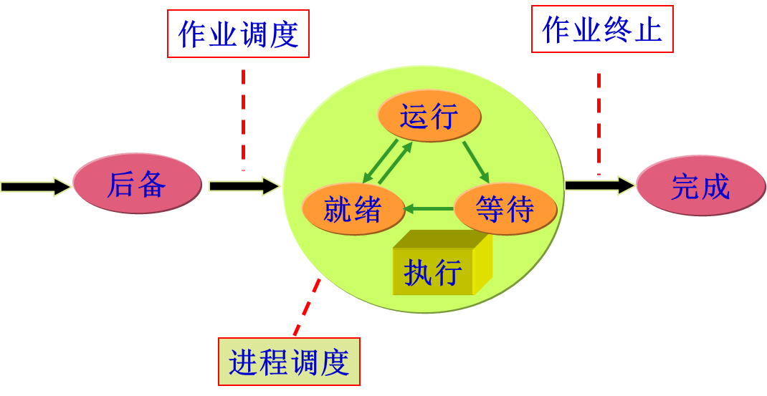
2.2 作业的调度方式
一、系统调度方式
二、作业的调度算法
三、算法的评价指标
四、算法的选择策略
五、算法性能分析

Slide 17
2.1 作业的组织和管理
三、作业的处理过程
作业输入
作业注册
作业调度
作业终止
运行
Job
输入
后备
完成
就绪
等待
执行
进程调度
动画演示
作业的处理过程

Slide 18
2.2 作业的调度方式
一、系统的调度方式
系统调度一般分三种：高级调度，中级调度，低级调度。作业调度属于“高级调度”，也称为宏观调度，其功能为：检查系统是否满足作业的资源要求，并按一定算法选取作业。
当作业调度程序选择到一个作业时，作业只是有资格获得处理机，但不一定立刻就能占有运行。何时能够真正运行由“进程调度”策略决定。

Slide 19
2.2 作业的调度方式
二、作业的调度算法
单道批处理系统作业调度算法
单道批量处理系统中作业调度的主要任务是有效地实现作业之间衔接，尽量提高系统资源利用率，减少操作人员的干予。在单道批量处理中，通常采用下述三种算法：
先来先服务调度算法(FCFS)
短作业优先调度算法(SJF)
响应比高者优先调度算法(HRP)

Slide 20
2.2 作业的调度方式
二、作业的调度算法
调度算法 | 思想 | 优点 | 缺点
先来先服务调度算法(FCFS) | 按作业到达的先后顺序进行调度 | 非常简单 | 没有考虑作业的执行时间，不利于短作业的执行。
短作业优先调度算法(SJF) | 优先调度要求运行时间最短的作业 | 可以有效降低作业的平均等待时间，提高系统吞吐量 | 对长作业不利，可能会发生“饥饿”现象。
响应比高者优先调度算法(HRP) | 为每个作业设置一个优先权(响应比)，调度之前先计算各作业的优先权，优先数高者优先调度。 | 既照顾了短作业，也考虑到了作业到达先后顺序，并克服了长作业的“饥饿”现象，是一种较好的折衷算法。 | 每次调度前需要对所有作业计算优先权。
RP ＝ 作业响应时间 / 作业运行时间
＝ (作业等待时间 + 作业运行时间) / 作业运行时间
＝ 1 + 作业等待时间 / 作业运行时间
从中我们可以看出：
(1) 如果作业等待时间相同，则运行时间越短，其RP值越高；
(2) 如果运行时间相同，则作业等待时间越长，RP值越高。

Slide 21
2.2 作业的调度方式
二、作业的调度算法
多道批处理系统作业调度算法
在多道批量处理系统中，为提高处理机的利用率，改善主存和I/O设备的利用情况，作业调度程序可以选择多个作业同时执行。通常采用以下两种作业调度算法：
优先级调度算法。为了照顾时间要求紧迫的作业和“I/O繁忙”的作业，系统为作业设置优先级，并根据优先级进行调度。
均衡调度算法。这种算法的基本思想是根据系统的运行情况和作业本身的特性对作业进行分类。作业调度程序轮流地从这些不同类别的作业中挑选作业执行。这种算法力求均衡地使用系统的各种资源．即注意发挥系统效率．又使用户满意。

Slide 22
2.2 作业的调度方式
三、算法的评价指标
吞吐量：单位时间内CPU完成作业的数量。
CPU利用率：从0％～100％。
周转时间：评价批处理系统的性能指标。
周转时间：
T_{i} ＝ 作业完成时刻 － 作业提交时刻
例如：作业J_{i} 8:00提交，执行时间为1小时，10:00运行结束，则其周转时间T_{i} ＝10:00－8:00 ＝ 2 (hours)
平均周转时间

Slide 23
2.2 作业的调度方式
三、算法的评价指标
周转系数：
W_{i} ＝ T_{i} / 作业执行时间
例如上面的作业J_{i}的周转系数W_{i} ＝ 2 / 1 ＝ 2
平均周转系数：

Slide 24
2.2 作业的调度方式
四、算法的选择策略
作业调度算法是一个策略问题，有时很难做到兼顾所有因素，所以在进择算法时应着重考虑重要的因素，牺牲某些次要因素，以达到较好的性能。建议如下：
选择的调度算法应与系统的整个设计目标一致。例如，批量处理系统、分时系统、实时系统各自强调的重点不同。
注意系统资源的均衡使用，使“I/O繁忙”的作业和“CPU繁忙”的作业搭配起来执行。
平衡系统和用户的要求。系统和用户的要求往往是矛盾的对立双方，确定算法时要尽量缓和双方的矛盾。如用户希望作业立即执行，但系统难以做到，则应保证作业在规定的截止时间内完成，设法缩短作业的平均周转时间。

Slide 25
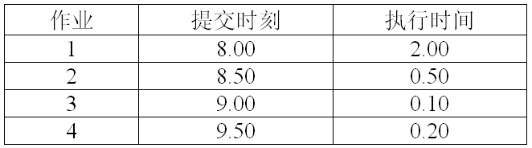
2.2 作业的调度方式
五、算法的性能分析
单道程序环境下作业调度的性能
假设有4个作业，提交时刻、执行时间分别如下：

Slide 26
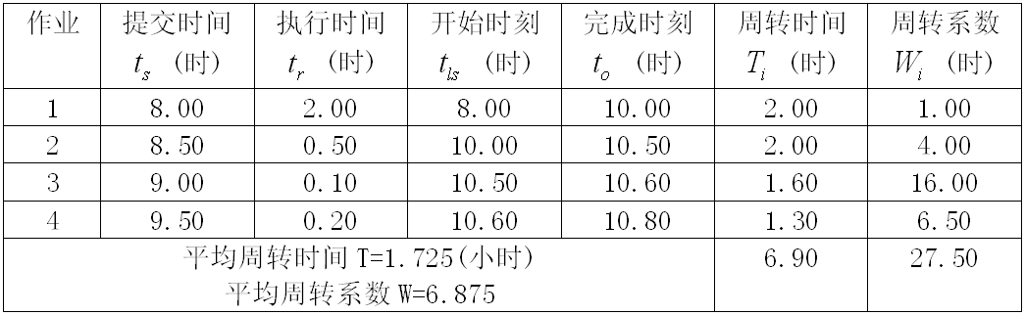
2.2 作业的调度方式
单道程序环境下作业调度的性能
先来先服务调度算法

Slide 27
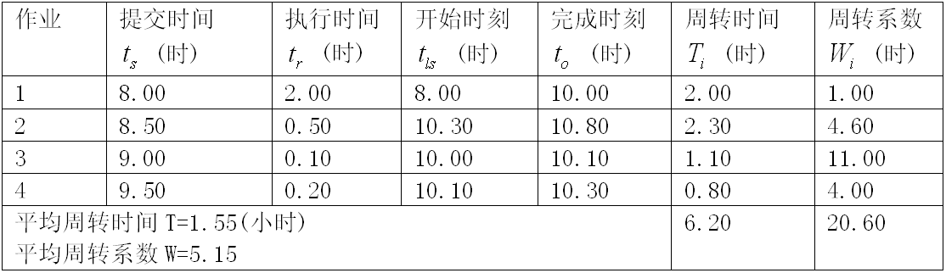
2.2 作业的调度方式
单道程序环境下作业调度的性能
最短作业优先调度算法

Slide 28
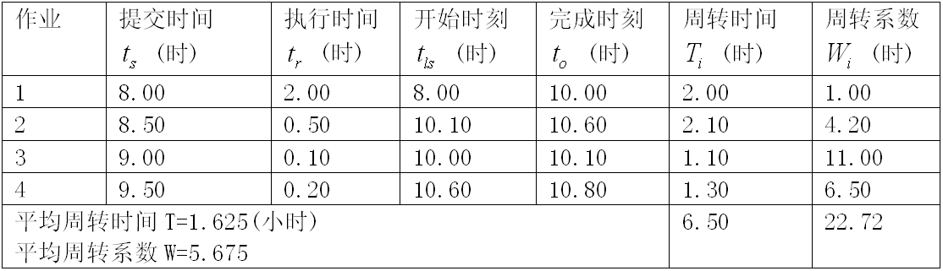
2.2 作业的调度方式
单道程序环境下作业调度的性能
响应比高者优先算法
结论：就平均周转时间和平均周转系数来说，最短作业优先算法最小，先来先服务算法最大，响应比高者优先算法居中。

Slide 29
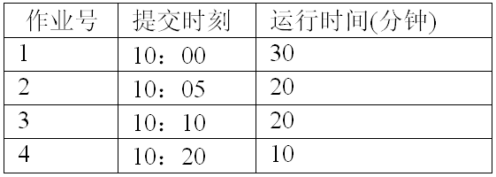
2.2 作业的调度方式
五、算法的性能分析
多道程序环境下作业调度的性能
假设一个两道作业批处理系统，现有4个作业，提交时刻、执行时间分别如下：
调度过程分为两步：
作业调度：假设在此使用短作业优先调度算法
处理机调度：采用抢占式优先级调度算法，规定短作业享有较高优先级。

Slide 30
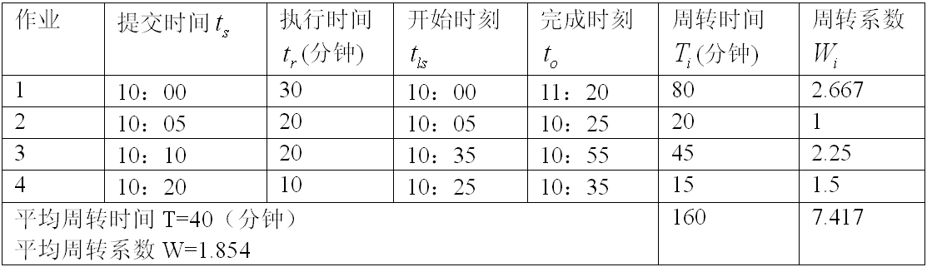
2.2 作业的调度方式
Job
动画演示
4
3
2
1
10:00
10:05
10:25
10:35
10:55
11:20
time
短作业优先调度

Slide 31
2.2 作业的调度方式
高级调度。
中级调度。
低级调度
调度算法。
算法指标。
单道与多道的区别
算法的选择。
不同算法的区别。
调度算法的应用 。
系统调度
作业的调度
算法性能
本节小结

Slide 32
2.3 用户接口
一、接口类型
二、作业级接口
裸机
操作系统
三、程序级接口

Slide 33
2.3 用户接口
一、用户接口类型
提供对作业的控制功能。最初是命令驱动方式，现在多采用图形及视窗操作环境。
作业控制级接口
裸机
操作系统
系统专门为用户设置的获得操作系统服务的一种途径，通常由系统调用组成，编程时常用。
程序级接口

Slide 34
2.3 用户接口
二、作业控制级接口
1、用户命令接口
按命令接口对作业控制方式的不同,又可将命令接口分为联机命令接口和脱机命令接口：
联机命令接口又称交互式命令接口,它由一组键盘操作命令组成。用户通过控制台或终端键入操作命令,向系统提出各种服务要求。
脱机命令接口也称批处理命令接口。它由一组作业控制命令(或称作业控制语言)组成。脱机用户是指不能直接干预作业运行的用户,他们应事先用相应的作业控制命令写成一份作业操作说明书,连同作业一起提交给系统。

Slide 35
2.3 用户接口
二、作业控制级接口
2、图形用户接口
图形用户接口采用了图形化的操作界面,它用图标将系统的各项功能、各种应用程序和文件直观、逼真地表示出来。用户可通过图标、菜单、对话框以及鼠标和键盘,轻松地完成对应用程序和文件的操作。图形用户接口中除指点设备(如鼠标)外,最重要的元素是图标、窗口和菜单。

Slide 36
2.3 用户接口
三、程序级接口
程序
系统功能调用
系统功能调用是操作系统提供给程序设计人员的一种服务。程序设计人员在编写程序时，可以利用系统调用来请求操作系统的服务。
目的：方便用户使用。
子功能
OS

Slide 37
2.3 用户接口
1、系统调用原理
系统中的程序类型及状态
用户程序
算态（目态，用户态）
管态（系统态，核心态）
系统程序
特权指令：一类只能在管态下运行而不能在算态下运行的特殊指令。
不同的操作系统特权指令会有所差异，但是一般来说主要是和硬件相关的一些指令。

Slide 38
2.3 用户接口
1、系统调用原理
系统功能调用
问题？
用户程序如何由算态进入管态？
在管态下完成工作后如何返回算法继续执行其它任务？
用户程序
算态
管态
系统程序
访管指令：本身是一条特殊的指令，但不是特权指令。
基本功能：“自愿进管”，能引起访管中断。
系统子程序

Slide 39
2.3 用户接口
2、基本调用过程
动画演示
中断机构
访管中断
保护现场
访管指令
系统子程序
将状态置
为“管态”
恢复现场
系统功能调用：就是用户在程序中使用“访管指令”调用由操作系统提供的子功能集合。其中每一个系统子功能称为一个系统调用命令，也叫广义指令。

Slide 40
2.3 用户接口
3、系统功能调用与普通过程调用的区别
系统调用本质上是一种过程调用，但它是一种特殊的过程调用，与一般用户程序中的过程调用有明显的区别 。
运行状态不同。系统调用的调用过程和被调用过程运行在不同的状态，而普通的过程调用一般运行在相同的状态。
调用方法不同。系统调用必须通过软中断机制首先进入系统核心，然后才能转向相应的命令处理程序。普通过程调用可以直接由调用过程转向被调用过程。
返回问题。在采用抢先式调度的系统中，当系统调用返回时，要重新进行调度分析――是否有更高优先级的任务就绪。普通的过程调用直接返回调用过程继续执行。

Slide 41
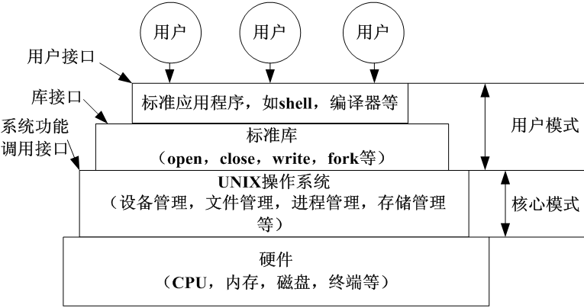
2.3 用户接口
4、系统调用种类
不同的操作系统为用户提供的系统调用的数量或形式是不同的。一般的系统为用户提供几十到上百条系统调用。
UNIX系统
主要系统功能
设备管理
文件管理
进程控制
进程通信
存储管理
系统管理
文件保护

Slide 42
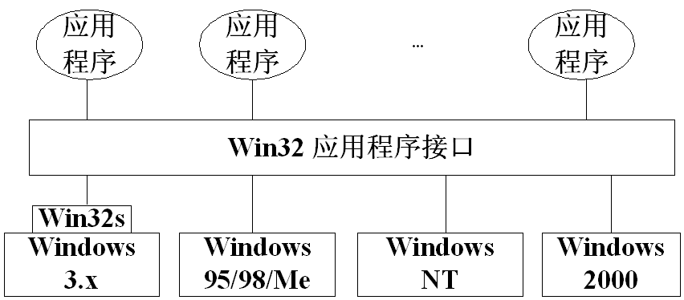
2.3 用户接口
Windows系统
Win32 API函数由以下三个windows组件支持：
1、 KERNEL32.dll ：完成内存管理、程序的装入、执行和任务调度等功能。
2、GDI32.dll：提供了图形与文字输出、图像操作和窗口管理等各种与显示和打印有关的功能
3、 USER32.dll ：它用来对声音、时钟、鼠标器及键盘输入等操作进行管理

Slide 43
2.3 用户接口
5、系统调用的实现过程（以UNIX为例）
UNIX中系统调用是依靠trap(自陷指令)实现的。
陷入处理机构
系统调用子程序
执行trap指令
设
置
系
统
调
用
保护现场
A0
……
系统调用入口地址表
A1
……
取系统调用号
查找子程序入
口地址
参
数
A0
A1
A2
……
A2
A3
……
A3
恢复现场
…
…
……
动画演示

Slide 44
2.3 用户接口
作业控制级接口。
程序级接口。
命令式接口。
图形界面接口。
系统调用的定义
系统调用过程
系统调用类型
用户接口类型
作业控制级接口
程序级接口
本节小结

Slide 45
2.4 本章小结
各种接口
作业管理
切实深入的了解:
(1)命令接口；
(2)程序接口；
(3)图形接口；
掌握系统调用的基本原理和实现过程。
深入的理解应理解作业、作业控制块、作业控制方式、等基本概念；
理解作业处理过程等；
理解作业调度的概念、调度算法性能的衡量、常用的作业调度算法等。
本章小结

